Slide 3
وطني ذلك الحب الذي لا يتوقف
وطني ذلك الحب الذي لا يتوقف

Slide 4
بلادي موطن الإيمان وزهرة الأوطان
بلادي موطن الإيمان وزهرة الأوطان

Slide 5
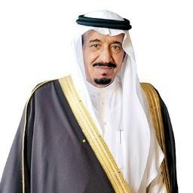
سلمان سلمان الملك فوق الثريا منزلك
سلمان سلمان الملك فوق الثريا منزل

Slide 7
كم أحبك يا وطني.
وطني المملكة العربية السعودية .
كم أحبك يا وطني.
وطني المملكة العربية السعودية.

Slide 8
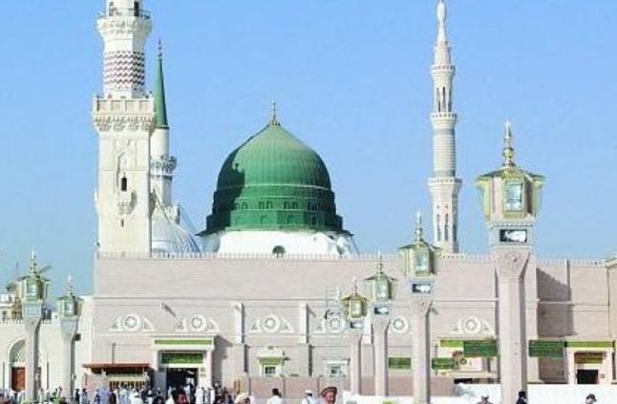
المسجد النبوي في وطني .
المسجد النبوي في وطني .

Slide 9
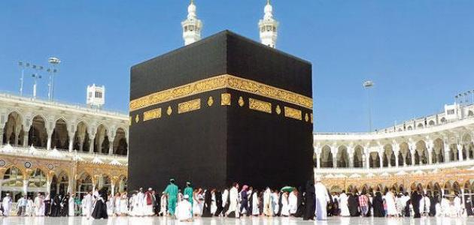
المسجد الحرام في وطني .
وقبلة المسلمين في وطني .
المسجد الحرام في وطني .
وقبلة المسلمين في وطني .

